Slide 1
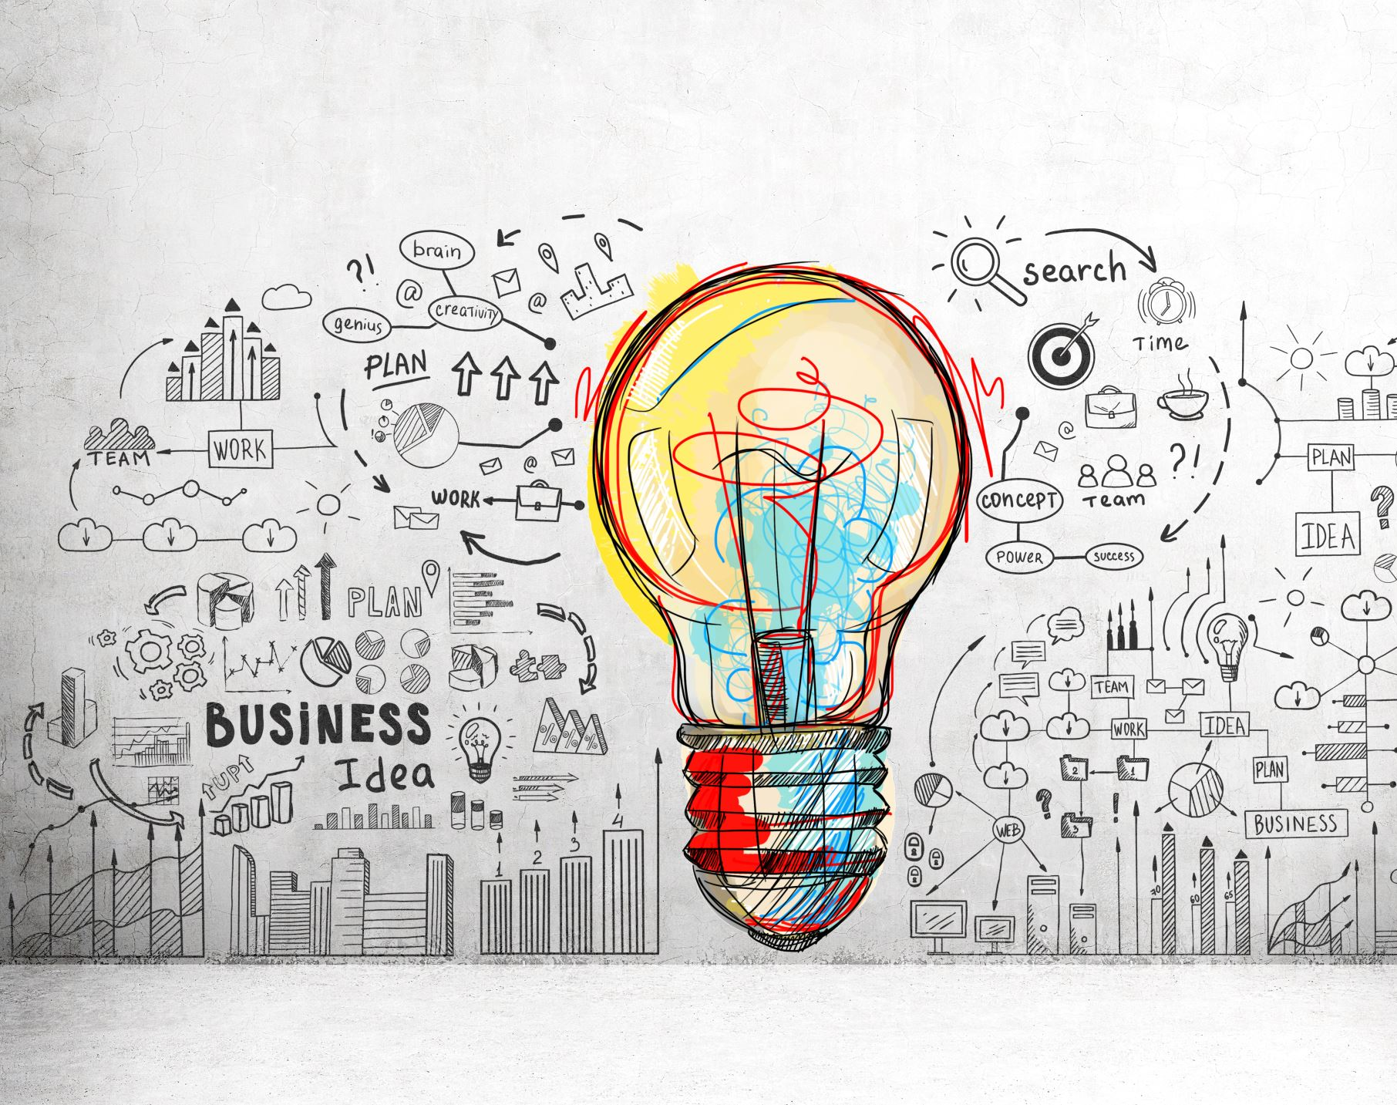
YAPAY ZEKA

Slide 2


Tanışma
Şevket AY
Intertech – Uzman Yapay Zeka Araştırmacısı
linkedin.com/in/sevketay/
medium.com/@sevketay09

Slide 3
İçerik
Yapay Zeka Nedir?
Yapay Zeka Tarihi ve Gelişimi
Yapay Zeka Alt Dalları
Makine Öğrenmesi Nedir?
Derin Öğrenme Nedir?
Yapay Zeka Kullanım Alanları ve Uygulamalar
Yapay Zeka Etik ve Güvenlik Konuları
Yapay Zeka Geleceği ve Trendleri

Slide 4
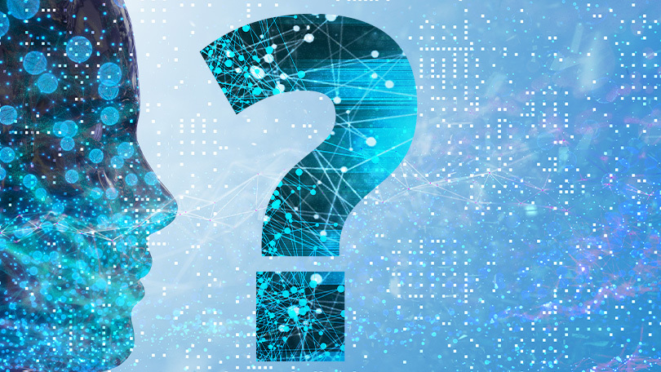
Yapay Zeka Nedir?
Notes:
Yapay zeka, bilgisayar sistemlerinin insanlar gibi düşünmesini ve karar vermesini sağlamak amacıyla tasarlanan bir teknolojidir. Bu teknolojinin temelinde, bilgisayarların veri işleme ve analiz etme yetenekleri yatmaktadır. Yapay zeka, bu yetenekleri kullanarak, büyük veri kümelerini analiz edebilir, öğrenme süreçleri gerçekleştirebilir, karmaşık problemleri çözebilir ve öngörülerde bulunabilir.
Yapay zeka için makinelerin gösterdiği zekayı da ifade eder diyebiliriz aslında. Yapay zeka, makinelerin insan zihninin yeteneklerini modellemesine ve hatta geliştirmesine izin verir. Yapay zeka, üç farklı seviyede ifade edilebilir. "güçlü yapay zeka" ve "zayıf yapay zeka« ve süper zeka. Güçlü yapay zeka, insanların yaptığı her türlü kararı verebilecek kadar gelişmiş bir teknolojidir(GPT’ler örnek verilebilir). Zayıf yapay zeka ise, belirli bir alanda sınırlı bir işlevi yerine getiren daha özelleştirilmiş bir teknolojidir. (SIRI, Netflix önerileri..)
Süper Zeka: Bu tip yapay zeka sistemleri, insan zekasını aşabilecek bir seviyede tasarlanmıştır. Bu tip yapay zeka sistemleri henüz gerçek hayatta yoktur, ancak teorik olarak mümkün oldukları düşünülmektedir. Süper zekanın olası uygulama alanları arasında evrensel problem çözümü, karmaşık sosyal, ekonomik ve siyasi problemlerin çözümü ve daha pek çok alanda kullanımı düşünülmektedir.
Genel olarak konuşursak, yapay zeka sistemleri, konuşmayı yorumlama, oyun oynama ve kalıpları belirleme gibi, genellikle insanın bilişsel işlevleriyle ilişkili görevleri gerçekleştirebilir. Genellikle bunu nasıl yapacaklarını büyük miktarda veriyi işleyerek, kendi karar verme süreçlerinde modellemek için kalıplar arayarak öğrenirler. Çoğu durumda, insanlar bir yapay zekanın öğrenme sürecini denetleyerek iyi kararları pekiştirir ve kötü kararları caydırır. Ancak bazı yapay zeka sistemleri, denetim olmadan öğrenmek üzere tasarlanmıştır - örneğin, sonunda kuralları ve nasıl kazanılacağını anlayana kadar bir video oyununu tekrar tekrar oynayarak. (İleriki slaytlar da açacağız)

Slide 5
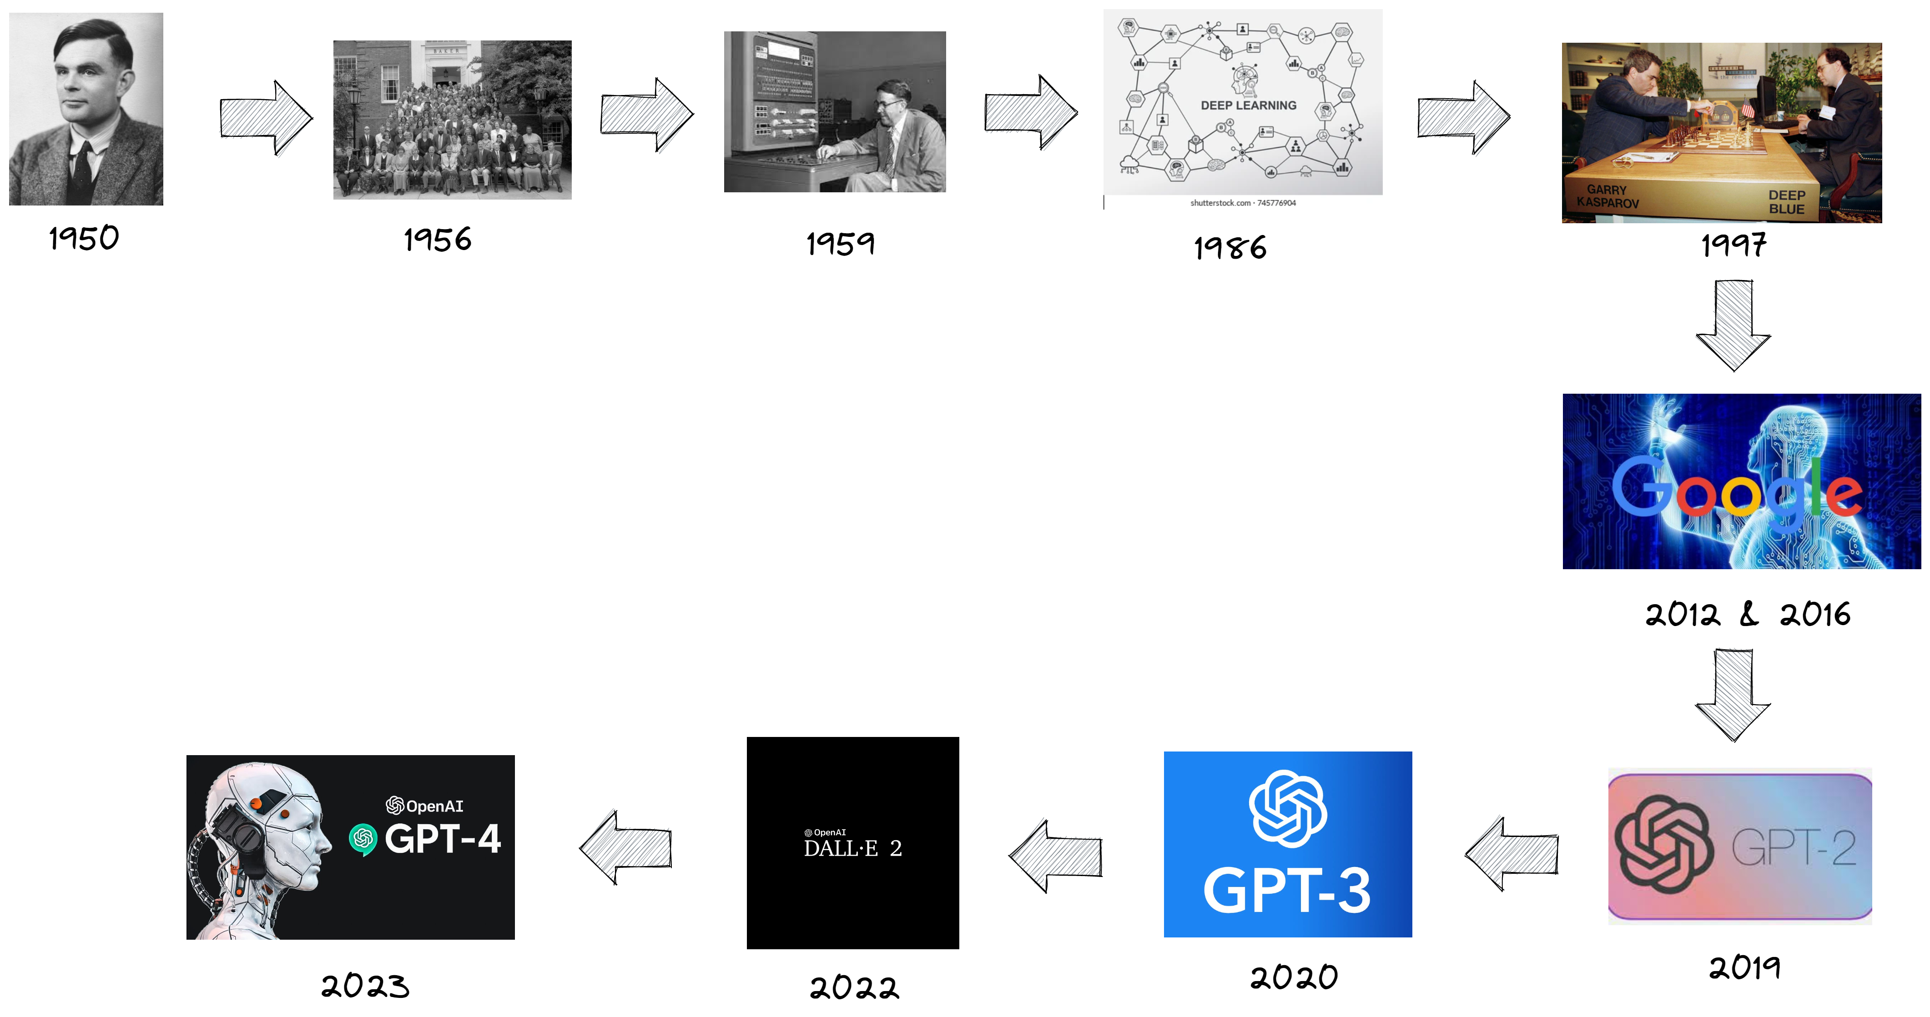
Yapay Zeka Tarihi ve Gelişimi
Notes:
Şimdi kısaca yapay zekanın zaman içerisindeki gelişiminden bahsedelim. Tabii yapay zeka alanında özellikle şu dönemde bir çok gelişme oluyor. Ve bunlar çok hızlı gelişiyor. Burada tüm bu gelişmelerden bahsedemeyeceğiz fakat en azından bazı önemli gelişmelere değineceğiz.
1940'lar
(1942) Isaac Asimov , yapay zekanın insanlara nasıl zarar vermemesi gerektiğine dair bilim kurgu medyasında yaygın olarak bulunan bir fikir olan Üç Robotik Yasasını yayımlar.
(1943) Warren McCullough ve Walter Pitts , bir sinir ağı oluşturmak için ilk matematiksel modeli öneren " A Logical Calculus of Ideas Immanent in Nervous Activity " adlı makaleyi yayınladı .
(1949) The Organization of Behavior: A Neuropsychological Theory adlı kitabında Donald Hebb , nöral yolların deneyimlerden yaratıldığı ve nöronlar arasındaki bağlantıların daha sık kullanıldıkça güçlendiği teorisini önerir. Hebbian öğrenimi yapay zekada önemli bir model olmaya devam ediyor.
1950'ler
(1950) Alan Turing, "Computing Machinery and Intelligence" (Bilgisayar Makineleri ve Zeka) adlı makalesini yayınlayarak, bir makinenin zeki olup olmadığını belirleme yöntemi olan ve şimdilerde Turing Testi olarak bilinen yöntemi önerir.
(1950) Harvard lisans öğrencileri Marvin Minsky ve Dean Edmonds , ilk sinir ağı bilgisayarı olan SNARC'ı yaptılar.
(1950) Claude Shannon " Bir Bilgisayarı Satranç Oynamak İçin Programlamak " başlıklı makalesini yayınladı .
(1952) Arthur Samuel, dama oynamak için kendi kendine öğrenme programı geliştirir.
(1954) Georgetown-IBM makine çevirisi deneyi, özenle seçilmiş 60 Rusça cümleyi otomatik olarak İngilizceye çevirir.
(1956) "Yapay zeka" ifadesi, Dartmouth Yapay Zeka Yaz Araştırma Projesi'nde ortaya atıldı. John McCarthy liderliğindeki konferans, yaygın olarak yapay zekanın doğum yeri olarak kabul ediliyor.
(1956) Allen Newell ve Herbert Simon, ilk akıl yürütme programı olan Logic Theorist'i (LT) gösterir.
(1958) John McCarthy, yapay zeka programlama dili Lisp'i geliştirir ve deneyimlerden insanlar kadar etkili bir şekilde öğrenme yeteneğine sahip eksiksiz bir yapay zeka sistemi olan varsayımsal Advice Taker'ı öneren bir makale olan " Sağduyulu Programlar "ı yayınlar.
(1959) Allen Newell, Herbert Simon ve JC Shaw, insanın problem çözmesini taklit etmek için tasarlanmış bir program olan Genel Problem Çözücüyü (GPS) geliştirdiler.
(1959) Herbert Gelernter, Geometry Theorem Prover programını geliştirir.
(1959) Arthur Samuel, IBM'deyken "makine öğrenimi" terimini icat etti.
(1959) John McCarthy ve Marvin Minsky, MIT Yapay Zeka Projesini buldu.
1960'lar
(1963) John McCarthy, Stanford'da Yapay Zeka Laboratuvarı'nı kurdu.
(1966) ABD hükümeti tarafından hazırlanan Otomatik Dil İşleme Danışma Komitesi (ALPAC) raporu, Rusça'nın otomatik ve anında çevirisi vaadiyle büyük bir Soğuk Savaş girişimi olan makine çevirisi araştırmalarındaki ilerleme eksikliğini ayrıntılarıyla anlatıyor. ALPAC raporu, devlet tarafından finanse edilen tüm MT projelerinin iptaline yol açar.
(1969) İlk başarılı uzman sistemler olan DENDRAL ve MYCIN, Stanford'da oluşturuldu.
1970'ler
(1972) Mantık programlama dili PROLOG oluşturuldu.
(1973) Yapay zeka araştırmalarındaki hayal kırıklıklarını ayrıntılarıyla anlatan Lighthill Raporu, İngiliz hükümeti tarafından yayınlandı ve yapay zeka projelerinin finansmanında ciddi kesintilere yol açtı.
(1974-1980) AI gelişiminin ilerlemesinden duyulan hayal kırıklığı, akademik hibelerde büyük DARPA kesintilerine yol açıyor. Daha önceki ALPAC raporu ve önceki yılın Lighthill Raporu ile birleştiğinde, AI finansmanı kurur ve araştırma durur. Bu dönem " İlk Yapay Zeka Kışı " olarak bilinir .
1980'ler
(1980) Digital Equipment Corporations, ilk başarılı ticari uzman sistem olan R1'i (XCON olarak da bilinir) geliştirir. Yeni bilgisayar sistemleri için siparişleri yapılandırmak üzere tasarlanan R1, uzman sistemlerde on yılın büyük bir bölümünde sürecek bir yatırım patlamasını başlatarak ilk AI Kışını etkili bir şekilde sona erdirir.
(1982) Japonya'nın Uluslararası Ticaret ve Sanayi Bakanlığı iddialı Beşinci Nesil Bilgisayar Sistemleri projesini başlattı. FGCS'nin amacı, süper bilgisayar benzeri performans ve AI geliştirme için bir platform geliştirmektir.
(1983) Japonya'nın FGCS'sine yanıt olarak ABD hükümeti, gelişmiş bilgi işlem ve yapay zeka alanında DARPA tarafından finanse edilen araştırmalar sağlamak için Stratejik Bilişim Girişimi'ni başlattı.
(1985) Şirketler uzman sistemlere yılda bir milyar dolardan fazla para harcıyor ve Lisp makine pazarı olarak bilinen bütün bir endüstri onları desteklemek için ortaya çıkıyor. Symbolics ve Lisp Machines Inc. gibi şirketler, AI programlama dili Lisp üzerinde çalışacak özel bilgisayarlar oluşturur.
1986: Derin Öğrenme teknikleriyle ilgili ilk makaleler yayınlanır.
(1987-1993) Bilgi işlem teknolojisi geliştikçe, daha ucuz alternatifler ortaya çıktı ve Lisp makine pazarı 1987'de çöktü ve " İkinci AI Kışı " başladı. Bu dönemde, uzman sistemlerin bakımı ve güncellenmesi çok pahalıydı ve sonunda gözden düştü.
1990'lar
(1991) ABD kuvvetleri, Körfez Savaşı sırasında otomatik bir lojistik planlama ve çizelgeleme aracı olan DART'ı konuşlandırdı.
(1992) Japonya, on yıl önce ana hatları çizilen iddialı hedeflere ulaşılamaması nedeniyle FGCS projesini 1992'de sonlandırdı.
(1993) DARPA, yaklaşık 1 milyar dolar harcadıktan ve beklentilerin çok altında kaldıktan sonra 1993 yılında Stratejik Bilgi İşlem Girişimi'ni sonlandırdı.
(1997) IBM'in Deep Blue'su dünya satranç şampiyonu Gary Kasparov'u yener.
2000'ler
(2005) Kendi kendine giden bir araba olan STANLEY , DARPA Grand Challenge'ı kazandı.
(2005) ABD ordusu, Boston Dynamics'in “Big Dog” ve iRobot'un “PackBot” gibi otonom robotlarına yatırım yapmaya başladı.
(2008) Google, konuşma tanımada çığır açar ve bu özelliği iPhone uygulamasında kullanıma sunar.
2010'lar
(2011) IBM'in Watson'ı, Jeopardy!' deki rekabeti kolayca yener.
(2011) Apple, iOS işletim sistemi aracılığıyla yapay zeka destekli bir sanal asistan olan Siri'yi piyasaya sürdü.
(2012) Google Brain Deep Learning projesinin kurucusu Andrew Ng, bir eğitim seti olarak 10 milyon YouTube videosunu derin öğrenme algoritmaları kullanarak bir sinir ağını besliyor. Sinir ağı, kedinin ne olduğu söylenmeden kediyi tanımayı öğrendi ve sinir ağları ve derin öğrenme finansmanı için çığır açan bir çağ başlattı.
(2014) Google , eyalet sürüş sınavını geçen ilk sürücüsüz arabayı yaptı.
(2014) Amazon'un sanal ev akıllı cihazı Alexa piyasaya sürüldü.
(2016) Google DeepMind'den AlphaGo, dünya şampiyonu Go oyuncusu Lee Sedol'u yendi. Eski Çin oyununun karmaşıklığı, yapay zekada aşılması gereken büyük bir engel olarak görülüyordu.
(2016) Sophia adlı insansı bir robot olan ilk "robot vatandaş", Hanson Robotics tarafından yaratıldı ve yüz tanıma, sözlü iletişim ve yüz ifadesi yeteneğine sahip.
(2018) Google , makine öğrenimi uygulamalarının çeviri ve anlama konusundaki engellerini azaltan doğal dil işleme motoru BERT'yi piyasaya sürdü.
(2018) Waymo , Phoenix metropol bölgesindeki kullanıcıların şirketin kendi kendine giden araçlarından birinden teslim alma talebinde bulunmasına olanak tanıyan Waymo One hizmetini başlattı.
2020'ler
(2020) Baidu, LinearFold AI algoritmasını SARS-CoV-2 salgınının erken aşamalarında bir aşı geliştirmek için çalışan bilim ve tıp ekiplerine sunar. Algoritma, virüsün RNA dizisini sadece 27 saniyede, diğer yöntemlerden 120 kat daha hızlı tahmin edebiliyor.
(2020) OpenAI, insanların konuşma ve yazma biçimine göre modellenmiş metinler üretebilen doğal dil işleme modeli GPT-3'ü piyasaya sürüyor.
(2021) OpenAI, metin istemlerinden görüntüler oluşturabilen DALL-E'yi geliştirmek için GPT-3'ü temel alır .
(2022) Ulusal Standartlar ve Teknoloji Enstitüsü, "yapay zekayla ilişkili bireylere, kuruluşlara ve topluma yönelik riskleri daha iyi yönetmek için" gönüllü ABD kılavuzu olan AI Risk Management Framework'ün ilk taslağını yayınladı .
(2022) DeepMind , Atari oynamak, resimlere altyazı eklemek ve blokları istiflemek için robotik bir kol kullanmak dahil olmak üzere yüzlerce görevi gerçekleştirmek üzere eğitilmiş bir yapay zeka sistemi olan Gato'yu tanıttı .
(2022) OpenAI, yalnızca birkaç ayda 100 milyondan fazla kullanıcı kazanan büyük bir dil modeli tarafından desteklenen bir sohbet robotu olan ChatGPT'yi piyasaya sürdü.
(2023) Microsoft, ChatGPT'ye güç veren aynı teknoloji üzerine kurulmuş arama motoru olan Bing'in yapay zeka destekli bir sürümünü piyasaya sürdü.
(2023) Google, rakip bir konuşma yapay zekası olan Bard'ı duyurur.

Slide 6
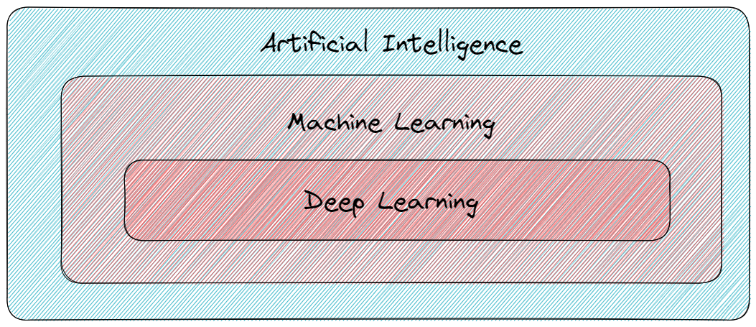
Yapay Zeka Alt Dalları
Notes:
Burada yapay zeka ile ML ve DL arasındaki farkları açıkla mutlaka.
Bu kavramlar birbiri ile karışabiliyor ve hala uzmanlar bile bu sözcükler ile alakalı bir fikir birliğine varabilmiş değiller.
"Klasik" veya "geleneksel" algoritmalar diyebileceğimiz, makine öğrenmesi içermeyen yapay zeka algoritmaları ile, makine öğrenmesi algoritmaları arasındaki farkı şu basit örnek ile anlatabiliriz: Hayvanlar hakkında hiçbir bilgisi olmayan bir insan bebeğini hayal edin. Bu bebek, kediler ve köpekler arasındaki farkları ayırt edemeyecektir. Bu düşünce deneyinde bebeği yapay zeka algoritması, ona farkları öğretecek kişiyi ise bir bilgisayar bilimci olarak hayal edelim.
Klasik yapay zeka uygulamalarında bebeğe, kedi ve köpek arasındaki farkı öğretmek yerine ona kedi ve köpeği ayırt etmesini sağlayacak bir dolu yönerge veririz. Bu yönergelerin öyle bir şekilde hazırlanması gerekir ki, bu hiçbir şey bilmeyen bebek, hem o yönergeleri takip edebilmeli hem de kedi ve köpeği çoğunlukla doğru şekilde ayırt edebilmelidir. Bunun hem bebek için hem de öğreten kişi için ne kadar zor olduğunu ortadadır.
Öte yandan, fark etmiş olabileceğiniz gibi, bebeğin başarısını arttırmak için bunu yapmamıza aslında gerek yoktur: Bebeğe çok sayıda kedi ve köpek fotoğrafı verip, hangisinin hangisi olduğunu tekrar tekrar söylesek, bebek bir noktadan sonra yüksek bir doğruluk ile bu ikisini ayırt etmeye başlayacaktır. İşte makine öğrenmesi algoritmaları, adı üstünde, tam da bu şekilde çalışmaktadır. Elbette, ne yazık ki bilgisayarlar üretildiklerinde içlerinde bir öğrenme algoritması ile gelmezler. Bilgisayar bilimciler, her problem için en uygun makine öğrenmesi algoritmasını kendileri tasarlar ve uyarlarlar.
Makine öğrenimi, bilgisayarlara açıkça programlanmadan verilerden öğrenmeyi öğretmeye odaklanan bir AI alt kümesidir. Bu, verilen daha fazla veriyi otomatik olarak iyileştirebilen algoritmalar kullanılarak yapılır. Buna karşılık, yapay zeka, makine öğrenimi de dahil olmak üzere bilgisayarları daha akıllı hale getirmenin tüm yöntemlerini içeren daha geniş bir kavramdır.
Makine öğrenimi esas olarak tahmine odaklanırken, yapay zeka hem tahmin hem de karar verme için kullanılabilir. Makine öğrenimi esas olarak verilerdeki kalıpları bulmakla ilgilenirken, yapay zeka da bu kalıpların karar vermek için nasıl kullanılacağıyla ilgilenir.
Makine öğrenimi esas olarak verilerin bilgiye dönüştürülebilmesi için analiz edilmesi için kullanılırken, yapay zeka da bilgi temsili ve muhakeme için kullanılır. Makine öğrenimi ağırlıklı olarak gelecekle ilgili tahminler yapmak için kullanılırken, yapay zeka da planlama ve problem çözme için kullanılıyor.
Makine öğrenimi esas olarak denetimli öğrenme için kullanılırken, yapay zeka hem denetimli hem de denetimsiz öğrenme için kullanılabilir. Denetimli öğrenmede veriler etiketlenir ve algoritma bu verilerden öğrenir. Denetimsiz öğrenmede veriler etiketlenmez ve algoritma verinin kendisindeki yapıyı bulmak zorundadır.
Makine öğrenimi esas olarak regresyon ve sınıflandırma için kullanılırken, yapay zeka hem regresyon hem de sınıflandırmanın yanı sıra tahmin, planlama ve karar verme gibi diğer görevler için de kullanılabilir.

Slide 7
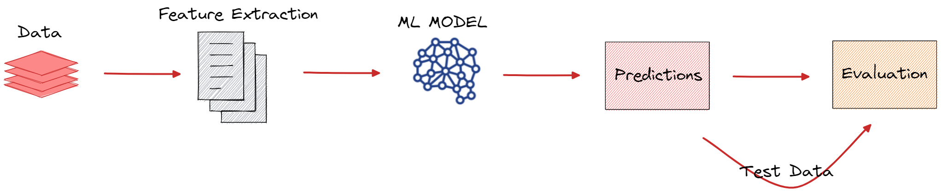
Makine Öğrenmesi
Makine öğrenimi, makinelerin verilerden öğrenmesini ve tahmine dayalı modeller sunmasını sağlayan bir yapay zeka türüdür.
Notes:
Makine öğrenimi, ona beslenen verilere bağlıdır. Bu karmaşık bir süreçtir. Makine öğrenimi algoritmasına beslediğiniz verilere ve ona verilen eğitime bağlı olarak bir çıktı verilir.
Makine öğrenmesi, istatistiksel tekniklere dayanır. İstatistiksel yöntemlerin kullanılmasıyla algoritmalar, sınıflandırmalar veya tahminler yapmak ve veri madenciliği projelerinde önemli içgörüleri ortaya çıkarmak için eğitilir. Bu içgörüler daha sonra uygulamalar ve işletmeler içinde karar vermeyi yönlendirerek ideal olarak temel büyüme ölçütlerini etkiler.
Denetimli ve denetimsiz öğrenme olarak ikiye ayrılır. Yarı denetimli de var.
Küçük veri setleri üzerinde eğitilebilir.
Optimizasyon için daha fazla insan müdahalesi gerekebilir.
Basit, doğrusal korelasyonlar yapar.

Slide 8
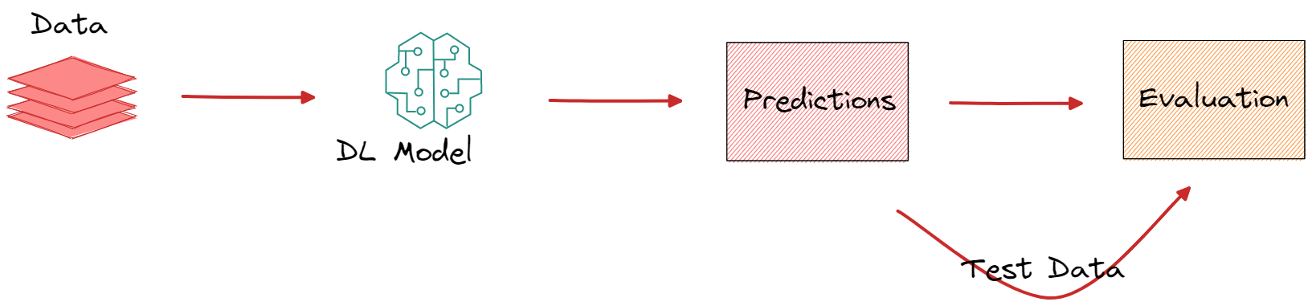
Derin Öğrenme
Derin öğrenme, beynin yapısından ilham alan algoritmalarla ilgilenen makine öğreniminin bir alt alanıdır.
Notes:
Derin öğrenme, girdileri biyolojik olarak esinlenmiş bir sinir ağı mimarisi aracılığıyla çalıştıran bir tür makine öğrenimidir. Bu süreçte, yapay sinir ağları, katmanlar halinde düzenlenir ve her katman, önceki katmandan gelen verileri işleyerek bir sonraki katmana aktarır. Bu işlem, en son katmanda çıktı olarak bir tahmin veya sınıflandırma üretecek şekilde devam eder. Derin öğrenme algoritmaları, görüntü tanıma, doğal dil işleme, ses tanıma ve benzeri birçok alanda kullanılmaktadır.
ML’ye göre daha komplekstir
Daha büyük veri setleri için uygundur.
İnsan müdahalesine az ihtiyaç duyulur.
Esnektirler. Dil verileri veya görüntü verilerini işleyebilirler.
Klasik veya "derin olmayan" makine öğrenimi, öğrenmek için daha çok insan müdahalesine bağlıdır. İnsan uzmanlar, genellikle öğrenmek için daha fazla yapılandırılmış veri gerektiren veri girişleri arasındaki farkları anlamak için özelliklerin hiyerarşisini belirler. Örneğin, size "pizza", "burger" veya "taco" gibi farklı fast food türlerinden bir dizi resim göstereceğimi varsayalım. Bu görüntüler üzerinde uzman olan insan, her bir resmi belirli fast food türü olarak ayıran özellikleri belirleyecektir. Örneğin, her bir yiyecek türünün ekmeği, her resimde ayırt edici bir özellik olabilir. Alternatif olarak, denetimli öğrenme yoluyla öğrenme sürecini kolaylaştırmak için "pizza", "burger" veya "taco" gibi etiketleri kullanabilirsiniz.
"Derin" makine öğrenimi, algoritmasını bilgilendirmek için denetimli öğrenme olarak da bilinen etiketli veri kümelerinden yararlanabilir, ancak mutlaka etiketli bir veri kümesi gerektirmez. Yapılandırılmamış verileri ham haliyle (örneğin metin, resimler) alabilir ve "pizza", "burger" ve "taco"yu birbirinden ayıran özellikler grubunu otomatik olarak belirleyebilir.

Slide 9
Yapay Zeka Kullanım Alanları ve Uygulamaları
Otomotiv Sektörü
Sağlık
Eğitim
Bankacılık ve finans
Üretim
Tarım
Hava ve uzaycılık
Notes:
# OTOMOTİV için ;
Sürücüsüz araçlar: Yapay zeka teknolojileri, sürücüsüz araçların geliştirilmesinde büyük bir rol oynamaktadır. Yapay zeka, sensör verilerini işleyerek aracın etrafındaki nesneleri algılayabilir ve aracın doğru şekilde hareket etmesini sağlayabilir.
Satış tahminleri: Yapay zeka, otomobil şirketlerinin gelecekteki satışları tahmin etmelerine yardımcı olabilir. Bu, stok yönetimi ve fiyatlandırma stratejilerinde kullanılabilir.
Güvenlik sistemleri: Otomobil üreticileri, yapay zeka teknolojilerini araçlarının güvenlik sistemlerinde kullanabilirler. Örneğin, kaza önleme sistemleri ve sürücü yorgunluğu tespiti gibi özellikler, yapay zeka teknolojileri ile geliştirilebilir.
Otomatik park etme: Yapay zeka, aracın çevresindeki nesneleri algılayarak otomatik park etme işlemini gerçekleştirebilir. Bu özellik, sürücülerin park işlemlerini kolaylaştırır ve park alanlarındaki kullanımı optimize eder.
Üretimde araç üzerindeki çiziktir vb. kontrollerin bilgisayarlı görü ile sağlanması. Hyundai örneği
# Sağlık için ;
Hastalık tanısı: Yapay zeka algoritmaları, hastalık belirtilerini analiz ederek tanı koyma konusunda oldukça etkilidir. Örneğin, derin öğrenme yöntemleri kanser tanısında kullanılmakta ve verilerin analiziyle tümörlerin tespitinde yüksek doğruluk oranları elde edilmektedir.
Radyoloji: Radyoloji görüntüleri yapay zeka algoritmaları tarafından analiz edilebilir ve bu sayede doktorların teşhis etmesi zor olan lezyonları tespit etmelerine yardımcı olabilir. Özellikle tomografi ve manyetik rezonans görüntüleme (MRI) gibi görüntüleme tekniklerinde derin öğrenme teknikleri kullanılarak tümör tespiti ve tanısı gibi konularda yardımcı olunabilmektedir.
İlaç geliştirme: Yapay zeka algoritmaları, ilaç geliştirme sürecinde kullanılabilir. Örneğin, ilaç moleküllerinin yapısını analiz ederek, bir hastalığa karşı etkili olabilecek yeni moleküllerin keşfedilmesine yardımcı olabilir. Bu sayede ilaç keşfi sürecinde zaman ve maliyet tasarrufu sağlanabilir.
Kişiselleştirilmiş tıp: Yapay zeka algoritmaları, kişiselleştirilmiş tıp uygulamalarında da kullanılabilir. Örneğin, bir hastanın genetik profilini analiz ederek, hastalıklara yatkınlığını ve tedaviye en iyi şekilde yanıt verme olasılığını tahmin edebilir. Böylece tedavi daha etkili hale getirilebilir.
# Eğitim ;
Öğrenci performansının analizi: Yapay zeka, öğrenci performanslarını izleyerek öğrencilerin zayıf yönlerini tespit edebilir ve öğretmenlere bu konuda önerilerde bulunabilir.
Sanal öğrenme asistanları: Yapay zeka teknolojileri, öğrencilerin sorularını yanıtlayabilecek ve ödevlerine yardımcı olabilecek sanal öğrenme asistanları geliştirilmesine yardımcı olabilir.
Finans ;
Dolandırıcılık tespiti: Yapay zeka algoritmaları, dolandırıcılık faaliyetlerinin tespitinde kullanılır. Bu algoritmalar, kullanıcıların işlem geçmişlerini analiz ederek, dolandırıcılık girişimlerini tespit etmek için işlem yapılan kartın sahibi ile ilişkilendirilebilecek herhangi bir anormallik veya alışılmadık aktiviteyi belirlemeye yardımcı olur.
Risk yönetimi: Yapay zeka algoritmaları, finansal risk yönetimi süreçlerinde kullanılır. Bu algoritmalar, tarihsel verileri analiz ederek, belirli bir yatırımın riskini hesaplamaya yardımcı olabilirler. Bu, yatırımcıların daha bilinçli kararlar almalarına ve riskli yatırımlardan kaçınmalarına yardımcı olur.
Müşteri hizmetleri: Yapay zeka algoritmaları, banka müşterilerinin taleplerini hızlı ve doğru bir şekilde ele almak için kullanılır. Müşteri hizmetleri robotları, müşterilerin sorularını cevaplamak ve sorunlarına çözüm bulmak için kullanılır.
Yatırım önerileri: Yapay zeka algoritmaları, yatırımcılara, özellikle de bireysel yatırımcılara, yatırım yapacakları varlık sınıfları hakkında önerilerde bulunmak için kullanılabilir. Bu algoritmalar, bireysel yatırımcıların yatırım portföylerinin çeşitlendirilmesine yardımcı olabilirler.
Kredi onayı: Bankalar, kredi başvurularının onaylanması veya reddedilmesi için yapay zeka algoritmalarını kullanırlar. Bu algoritmalar, kredi başvurusu yapan kişilerin finansal durumlarını, kredi geçmişlerini ve diğer faktörleri analiz ederek, kredi başvurusunun onaylanıp onaylanmayacağına karar vermeye yardımcı olurlar.
6. Doküman sınıflandırma, doküman üzerinde imza tanıma bilgi çıkarımı gibi süreçleri otomatikleştirme..
ÜRETİM ;
Kalite Kontrol: Yapay zeka teknolojileri, üretim hatlarındaki hatalı ürünleri tespit etmek ve kalite kontrol işlemlerini otomatikleştirmek için kullanılabilir. Bu şekilde, insan müdahalesine gerek kalmadan hatalı ürünlerin hızlı bir şekilde tespit edilmesi mümkün olabilir.
Tahmin ve Planlama: Üretim süreçleri, hammadde tedarikinden ürün teslimine kadar birçok farklı adımdan oluşur ve bu adımların hepsinin doğru şekilde planlanması gereklidir. Yapay zeka teknolojileri, üretim verilerinin analiz edilmesi ve tahminlerin yapılması için kullanılabilir. Böylece, üretim süreçleri daha verimli ve düzenli hale getirilebilir.
Robotik Üretim: Yapay zeka teknolojileri, robotik üretim sistemlerinde de kullanılabilir. Robotların otomatik olarak hareket etmesi ve üretim hatlarındaki işlemleri gerçekleştirmesi mümkün olabilir. Bu, üretim hızının artırılmasına ve insan hatası riskinin azaltılmasına yardımcı olabilir.
Bakım: Üretim hatlarındaki ekipmanların bakımı çok önemlidir. Yapay zeka teknolojileri, ekipmanların bakım ihtiyaçlarını belirlemek ve onarımların zamanında yapılmasını sağlamak için kullanılabilir. Böylece, üretim sürecinde beklenmedik duruşlar azaltılabilir ve verimlilik artırılabilir.
Verimlilik ve Tasarruf: Yapay zeka teknolojileri, üretim hatlarındaki verimliliği artırarak tasarruf sağlamaya yardımcı olabilir. Örneğin, enerji tüketimini ve malzeme kaynaklarını optimize edebilir. Ayrıca, iş süreçlerini analiz ederek, üretim hatlarında zaman, işgücü ve para tasarrufu sağlayabilir.
# TARIM ;
Bitki hastalıklarının tespiti
Drone teknolojisi, tarım alanlarında kullanılabilecek ve özellikle büyük tarım alanlarında hızlı ve etkili bir şekilde bitki örtüsü izleme sağlayabilir.
# Hava
Uzay keşifleri sırasında veri toplama, veri analizi ve keşif yolu üzerindeki riskleri analiz etmek için yapay zeka kullanılabilir.
Hava trafik yönetimi, yapay zeka tabanlı çözümler kullanarak daha güvenli ve verimli hale getirilebilir. Yapay zeka, hava trafiği verilerini toplayabilir ve bu verileri kullanarak uçuş rotaları, hava trafik kontrolü ve diğer hava trafiği yönetimi konularında daha iyi kararlar alınmasına yardımcı olabilir. Tav teknoloji..

Slide 10
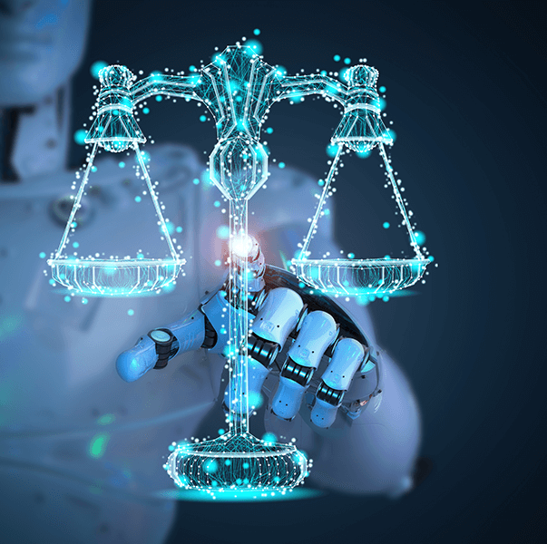
Yapay Zeka Güvenlik ve Etik Konuları
Yapay zeka uygulamaları, doğru bir şekilde tasarlanmazsa veya kötü niyetli kişiler tarafından kötüye kullanılırsa ciddi sonuçlara yol açabilir. Bu nedenle, yapay zeka etiği ve güvenliği, bu teknolojinin geliştirilmesi, kullanımı ve düzenlenmesi sürecinde önemli bir rol oynamaktadır.
Notes:
Evet çok güzel modeller geliştiriyoruz vs fakat dikkat etmemiz gereken noktalar mevcut, yapay zeka çalışmaları sırasında güvenlik ve etik konuları oldukça önemlidir. Yapay zeka uygulamaları, doğru bir şekilde tasarlanmazsa veya kötü niyetli kişiler tarafından kötüye kullanılırsa ciddi sonuçlara yol açabilir. Bu nedenle, yapay zeka etiği ve güvenliği, bu teknolojinin geliştirilmesi, kullanımı ve düzenlenmesi sürecinde önemli bir rol oynamaktadır.
Güvenlik açısından, yapay zeka uygulamaları hassas verileri işleyebilir, bu nedenle kötü amaçlı kullanımı önlemek için sıkı güvenlik önlemleri alınması gerekmektedir. Örneğin, bir yapay zeka algoritması bir banka müşterisinin hassas finansal verilerini işleyebilir, bu nedenle bu algoritmanın güvenliği, güçlü şifreleme, erişim kontrolleri ve sızma testleri gibi önlemlerle sağlanmalıdır.
Etik açıdan, yapay zeka sistemleri insanlar için birçok fayda sağlayabilir, ancak bu teknolojinin etik olmayan kullanımları da mümkündür. Örneğin, bir yapay zeka uygulaması cinsiyet, ırk veya diğer kişisel özellikler gibi ayrımcılık yapabilecek sonuçlar üretebilir. Bu nedenle, yapay zeka etik kodları ve kuralları geliştirilmiştir ve bu kurallar, yapay zeka sistemlerinin etik ve adil bir şekilde kullanılmasını sağlamaya yöneliktir. Ayrıca, yapay zeka sistemleri üzerinde çalışan araştırmacılar ve geliştiriciler, uygulamalarının etik açıdan kabul edilebilir olmasını sağlamak için etik değerlerle ilgili eğitimler almaları gerekmektedir. Örneğin Londra’da St. George Hastanesinde Tıp okulu için iş başvuruları yapay zeka kullanılarak başvuranların eğitim bilgileri baz alınarak başvurular değerlendirilmiştir. İlk zamanlarda çok övgü alan uygulama 4 yıl aradan sonra kadın ve göçmen başvurularında akademik başarıları değerlendirilmeyip cinsiyet ve ırka göre ayrımcı bir yöntemle karar aldığı ortaya çıkmıştır. Buradan yola çıkarak yapay zekanın insanın insanı ezmesi için kullanılabilecek bir araç haline gelmemesi için etik bir unsur olarak görülmeli.

Slide 11

Yapay Zeka Geleceği ve Trendleri
Generative Pre-Trained Transformer
Edge AI
Explainable AI
Low Code AI
Robotic
Security
Notes:
Yapay Zeka (AI) veya Makine Öğrenimi (ML) alanında yeni bir kariyere başlamak istiyorsanız, ortaya çıkan AI ve Makine Öğrenimi trendlerini yakından takip etmeniz önemlidir. AI ve ML, bugünlerde neredeyse herkesin duyduğu terimlerdir. Bu terimlere aşina olmayanlar bile neredeyse her gün bu yeni teknolojilerle karşılaşıyor . Araştırmalar, şu anda kullandığımız cihazların yüzde 77'sinde yapay zekanın yerleşik olduğunu gösteriyor . Bir sürü "akıllı" cihazdan Netflix önerilerine, Amazon'un Alexa ve Google Home gibi ürünlerine kadar yapay zeka, artık günlük hayatımızın bir parçası olan birçok modern teknolojik konforun arkasındaki güçtür.
Bu teknolojilere olan talebin ve ilginin artmasıyla birlikte bu alanda birçok yeni trend ortaya çıkıyor. Bir teknoloji uzmanıysanız veya belirli bir kapasitede teknolojiyle ilgileniyorsanız, Yapay Zeka ve Makine Öğrenimi trendleri alanında sırada ne olduğunu görmek heyecan verici.
Üretken Önceden Eğitilmiş Transformer 3 (GPT-3): GPT-3, muazzam miktarda veri üzerinde eğitilmiş, olağanüstü bir doğrulukla insan benzeri metinler üretmesini sağlayan son teknoloji bir dil modelidir.
Üretken yapay zeka, mevcut bir veri kümesini kullanarak yeni veri veya içerik üreten makine öğreniminin alt alanını ifade eder. Amacı, orijinal, gerçek dünya girdi verilerine yakın bir şey üretmektir. Bu AI türü, o veri kümesindeki kod, metin, resim, ses, video veya diğer veri türlerinden oluşabilen kalıpları ve özellikleri öğrenmek için derin öğrenme algoritmaları kullanır. Generative AI halihazırda geniş bir uygulama yelpazesine sahiptir. İşte tümü San Francisco merkezli AI araştırma şirketi OpenAI tarafından üretilen ve önümüzdeki yıl parlamaya devam edecek olan üç talep üzerine örnek:
Üretken Önceden Eğitimli Transformatör 3 (GPT-3)
2020'de geliştirilen GPT-3, İnternetteki milyonlarca web sayfasını ve bilimsel makaleyi inceledikten sonra metni "otomatik olarak tamamlayan" bir dil tahmin modelidir. GPT-3, 175 milyar makine öğrenimi parametresine sahiptir. Bu üretken yapay zeka ürünü, siz onu konular, açıklamalar veya giriş cümleleri gibi bağlamlarla besledikten sonra insan benzeri yazılı içerik oluşturan mevcut metin yazarlığı araçlarını çalıştırır. Ana hatları, özetleri, denemeleri, köşe yazılarını ve daha fazlasını geliştirmek için bu aracı kullanabilirsiniz.
Ancak GPT önyargı içerebilir çünkü çıktısı daha önce yayınlanmış ve aynı zamanda ırksal, dinsel veya cinsiyete dayalı önyargılara sahip olabilecek içerikten gelir.
ChatGPT
ChatGPT, GPT-3'ün Kasım 2022'de kullanıma sunulan bir bot sürümüdür. İnsan konuşmalarından ve insanlar tarafından yazılan internet içeriğinden "eğitim" aldıktan sonra soruları yanıtlayabilen ve talimatları gerçekleştirebilen büyük bir dil modelidir. Bu yapay zeka, Reddit gibi insan geri bildirim kaynaklarını inceleyerek, başkaları onlara bir soru sorduğunda insanların ne beklediğini "öğrendi" - yanıt vermenin "insan tarzı".
OpenAI, ChatGPT'yi insanlarla diyalogları taklit edecek şekilde tasarladı. Bot, listeler ve kulağa insanca gelen mektuplar oluşturup düzenleyebildiği için, endüstriler onun bir ofis asistanı ve müşteri hizmetleri desteği olarak daha geniş kullanımını öngörüyor.
ChatGPT ile ilgili endişelerden bazıları, denemeler ve akademik makaleler oluşturmak için olası kullanımıdır. Ancak oluşturduğu içerik, saçma sapan cümleler ve hatta yanlış bilgiler içerebilir. Müşteri hizmetleri ayarlarında yanlış bilgilendirmeyi önlemek için ChatGPT'nin performansının denetlenmesi gerekli olabilir.
DALL-E
DALL-E, grafik oluşturma özellikleri nedeniyle 2022'de üç OpenAI kreasyonu arasında en popüler olanı oldu. Ürünün adı İspanyol sürrealist Salvador Dali ve 2008 Pixar animasyon filmi WALL-E'deki robottan geliyor.
Bir açıklama girerek resim oluşturabilirsiniz ve DALL-E birkaç sürüm oluşturur. Veya metin istemlerini kullanarak mevcut bir görüntüden yeni bir görüntü oluşturabilirsiniz. Kullanıcılar "boyama içinde" yapabilir veya bir görüntünün bazı kısımlarını silebilir ve başka bir şeyle değiştirebilir. Veya DALL-E'nin orijinal bir fotoğrafa (ana konu veya manzara) daha fazlasını ekleyebileceği "boyama dışı" yapabilirler. Bu yetenekler, DALL-E'yi marka bilinci oluşturma ve yaratıcı pazarlama sektörleri için kullanışlı bir araç haline getirir.
2. Edge AI: Edge AI, AI algoritmalarını ve modellerini doğrudan akıllı telefonlar, IoT cihazları ve sensörler gibi uç cihazlarda çalıştırmayı içerir. Gecikmeyi azaltır ve verilerin daha hızlı ve daha verimli işlenmesini sağlar. Örneğin federated learning
3. Açıklanabilir AI: Açıklanabilir AI (XAI), kararları ve eylemleri için net açıklamalar sağlayabilen şeffaf AI sistemleri oluşturmayı içerir. Bu, AI sistemlerinde güven ve hesap verebilirlik oluşturmak için önemlidir.
Açıklanabilir Yapay Zeka (Explainable AI - XAI), yapay zeka sistemlerinin karar alma süreçlerinin anlaşılabilir olmasını sağlayan bir yaklaşımdır. Bu yaklaşım, özellikle kritik kararlar alan sistemlerde güvenlik, etik ve yasal uygunluk açısından önemlidir.
Geleneksel yapay zeka algoritmaları genellikle "kara kutu" olarak adlandırılır, yani algoritmanın karar verme süreci anlaşılmazdır. Bu durum, sistemlerin kararlarına güvenilirlik kazandırmakta zorluklar yaratabilir ve özellikle insan hayatı ve güvenliği ile ilgili kararlarda etik endişeleri artırabilir.
Açıklanabilir yapay zeka yaklaşımları, algoritmaların karar süreçlerinin açıkça gösterilmesini ve anlaşılmasını sağlayarak kararların izlenebilir, doğru ve adil olmasını garanti altına almaya çalışır. Bu yaklaşım, özellikle sağlık, güvenlik ve adalet sistemleri gibi kritik alanlarda yaygın olarak kullanılmaktadır.
4. az kodlu, kodsuz yapay zeka
5. AI ve Robotik: AI, karmaşık görevleri yerine getirebilen daha akıllı ve otonom robotlar oluşturmak için robot teknolojisine entegre ediliyor.
6.Yapay Zekada Şeffaflık Eğilimleri: Çok yaygın olmasına rağmen, yapay zeka güven sorunlarından muzdariptir. İşletmeler yapay zeka sistemlerini kullanımlarını artırmayı planladıkça, bunu daha güvenli bir şekilde yapmak isteyeceklerdir. Ne de olsa kimse anlamadığı bir sistemin kararlarına güvenmek istemez.

Slide 12

Teşekkürler..
Şevket AY
Uzman Yapay Zeka Araştırmacısı
sevket.ay@intertech.com.tr

